Slide 1

Sprint Review
Agente de vendas Inforrel
Sprint 2
27/04/2026 - 10/06/2026
45 dias

Slide 2
Objetivo da Sprint
Continuar o desenvolvimento do sistema de RAG e Q&A Pairs.
Implementando a busca por chunks de produto e a camada curada sobre o RAG.

Slide 3
Realizações da Sprint
Página Cockpit de Acompanhamento de Conversas
Requisitos envolvidos: REQ-010, REQ-011
Porcentagem de cobertura por requisito:
REQ-010: antes ~10%, depois ~30%, delta +20
REQ-011: antes ~0%, depois ~10%, delta +10

Slide 4
Realizações da Sprint
Sistema RAG — Busca por Chunks de Produto
Requisitos envolvidos: REQ-003
Porcentagem de cobertura por requisito:
REQ-003: antes ~5%, depois ~60%, delta +55

Slide 5
Realizações da Sprint
Sistema Q&A Pairs — Camada Curada sobre o RAG
Requisitos envolvidos: REQ-013
Porcentagem de cobertura por requisito:
REQ-013: antes 0%, depois ~60%, delta +60

Slide 6
Realizações da Sprint
Embedding Provider OpenAI com factory pattern
Requisitos envolvidos: REQ-003, REQ-013
Porcentagem de cobertura por requisito:
obs: infra de suporte — habilita REQ-003 e REQ-013; delta atribuído aos itens funcionais acima

Slide 7
Realizações da Sprint
Configuração dinâmica do RAG via API
Requisitos envolvidos: REQ-014
Porcentagem de cobertura por requisito:
REQ-014: antes 0%, depois ~25%, delta +25

Slide 8
Realizações da Sprint
Modal de Reprovação com criação de rascunho Q&A
Requisitos envolvidos: REQ-011, REQ-013
Porcentagem de cobertura por requisito:
REQ-011: antes ~10%, depois ~20%, delta +10
REQ-013: antes ~60%, depois ~70%, delta +10

Slide 9
Realizações da Sprint
Bug fix — mensagem reprovada permanecia pendente na UI
Requisitos envolvidos: REQ-011
Porcentagem de cobertura por requisito:
REQ-011: antes ~20%, depois ~25%, delta +5

Slide 10
Realizações da Sprint
REQ-015 — Suporte a orçamentos de Pessoa Física (PF/CPF)
Requisitos envolvidos: REQ-015, REQ-001, REQ-002
Porcentagem de cobertura por requisito:
REQ-015: antes 0%, depois ~50%, delta +50
REQ-001: antes ~40%, depois ~45%, delta +5
REQ-002: antes ~25%, depois ~30%, delta +5

Slide 11
Realizações da Sprint
REQ-016 — Migração terminológica e estrutural Negociação → Atendimento (parcial)
Requisitos envolvidos: REQ-016
Porcentagem de cobertura por requisito:
REQ-016: antes 0%, depois ~40%, delta +40

Slide 12
Realizações da Sprint
REQ-002 — Classificador com nível de confiança qualitativo e calibração v1.21
Requisitos envolvidos: REQ-002, REQ-014
Porcentagem de cobertura por requisito:
REQ-002: antes ~30%, depois ~40%, delta +10
REQ-014: antes ~25%, depois ~35%, delta +10

Slide 13
Realizações da Sprint
REQ-013 — Index tsvector em pares_qa para busca full-text
Requisitos envolvidos: REQ-013
Porcentagem de cobertura por requisito:
REQ-013: antes ~70%, depois ~75%, delta +5

Slide 14
Realizações da Sprint
Processo gerente — Geração automatizada de sprint report com gráfico de cobertura ponderada
Requisitos envolvidos: -
Porcentagem de cobertura por requisito:
obs: governanca; gera_grafico_cobertura_ponderada.py + atualiza_cobertura_evolucao.py

Slide 15
Realizações da Sprint
Processo QA — QA Runner + cópia de contexto no painel administrativo
Requisitos envolvidos: REQ-010
Porcentagem de cobertura por requisito:
REQ-010: antes ~30%, depois ~35%, delta +5

Slide 16
Realizações da Sprint
Infraestrutura — Tunnel Cloudflared para disponibilização do sistema em dev
Requisitos envolvidos: REQ-008
Porcentagem de cobertura por requisito:
REQ-008: antes ~20%, depois ~22%, delta +2

Slide 17
Realizações da Sprint
Processo gerente — Bootstrap GitHub Projects + automação de criação de issues (bugs CTF e backlog REQ-002)
Requisitos envolvidos: -
Porcentagem de cobertura por requisito:
obs: governanca; scripts/bootstrap_github_projects.ps1 + criar_issues_req002.ps1 + criar_issues_req016_sprint03.ps1

Slide 18
Realizações da Sprint
Qualidade — Lint Ruff aplicado em todo o backend (correções incrementais)
Requisitos envolvidos: -
Porcentagem de cobertura por requisito:
obs: divida tecnica; sem impacto direto em REQ funcional

Slide 19
Cobertura da Sprint
Cobertura do sprint:
Anterior à esse sprint: ~22%
Após esse sprint: ~38%
Diferença: +16
Avanço de Requisitos:
Total de requisitos avançados: 11
Total de requisitos iniciados: 5

Slide 20
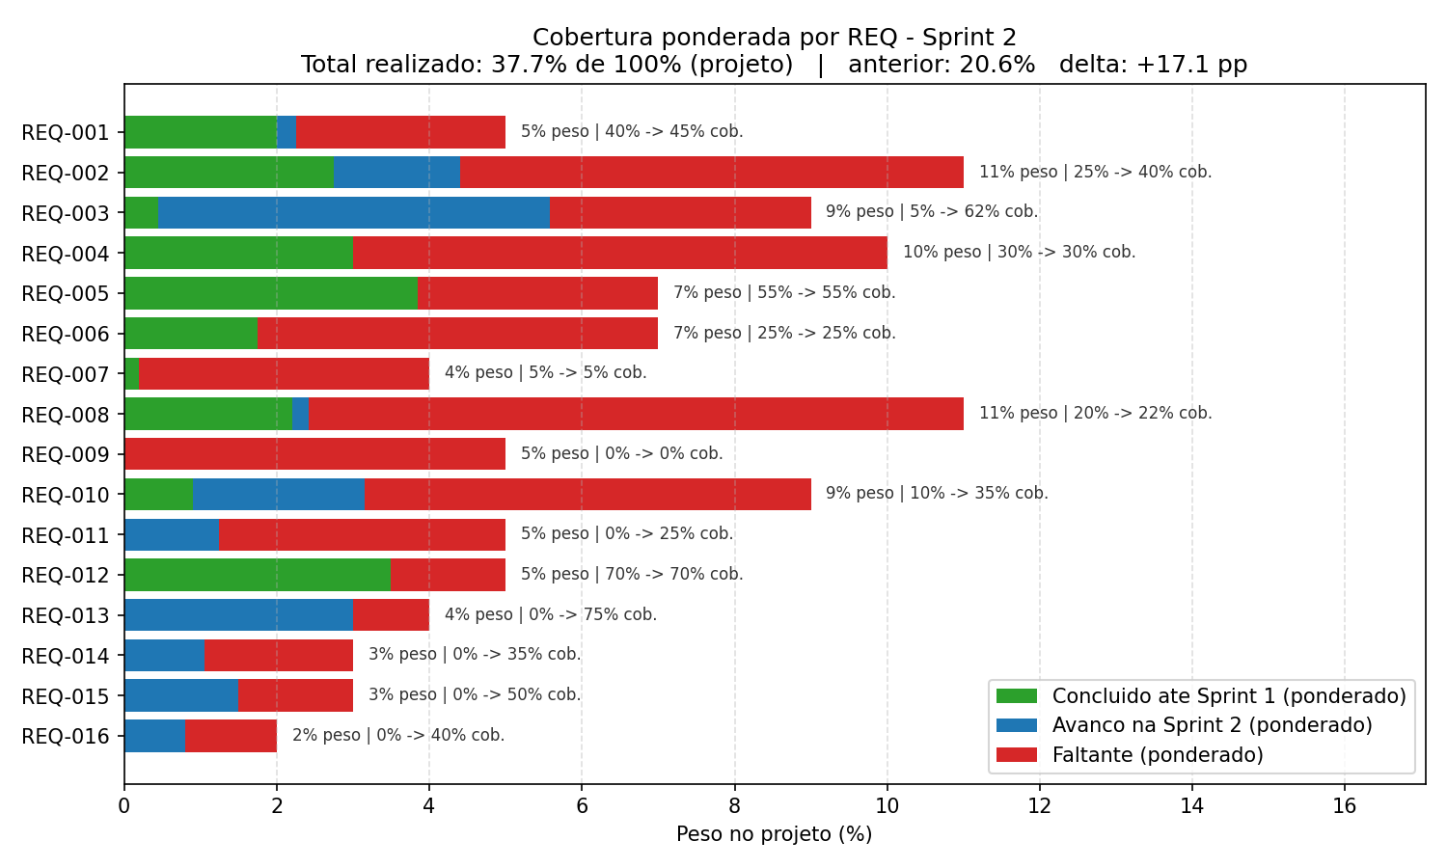
Evolução de desenvolvimento
por requisito

Slide 21
Riscos e Impedimentos
Provedor LLM para produção
Severidade: 🟡 media
Motivo: Groq (atual) tem rate limits e OpenAI tem custo elevado para volume real. Como o desenvolvimento foi reorientado para modo de simulação (integração WhatsApp Business adiada), a urgência caiu: não bloqueia mais a sprint atual. Continua sendo decisão necessária antes de qualquer deploy real.
Ação: Manter monitorado. ADR conjunto do [arquiteto] (técnico) e [planejador] (custo) deve ser produzido até a sprint que reativar a integração real (REQ-008). Considerar estratégia híbrida: Groq para classificação leve + OpenAI para geração.

Slide 22
Riscos e Impedimentos
Webhook WhatsApp/Twilio em dev
Severidade: 🟢 baixa
Motivo: Integração real com Twilio (URL pública HTTPS via ngrok, validação no sandbox, número aprovado, templates pré-aprovados) é pré-requisito conhecido para REQ-008. Como REQ-008 foi adiado e o desenvolvimento atual usa modo de simulação, o risco virou residual: monitorar e reavaliar quando a integração real voltar ao plano.
Ação: Reabrir como 🟡 media na sprint que reincluir REQ-008 no escopo. Quando isso acontecer, documentar procedimento de setup ngrok e checklist de validação no sandbox Twilio antes de começar.

Slide 23
Riscos e Impedimentos
Seed Q&A com aprovado=false
Severidade: 🟡 media
Motivo: O seed inicial de pares Q&A entrou no DB como rascunhos (ativo=true, aprovado=false). Pela lógica do RAG, pares não-aprovados não são usados pelo agente. Sistema funciona tecnicamente, mas o ganho da camada Q&A só aparece após revisão humana — sem isso, o agente cai no RAG genérico.
Ação: Agendar sessão de revisão com domain expert (Rita/Inforrel) usando a QABasePage. Pode entrar como tarefa do Sprint 3.

Slide 24
Métricas
Artefatos criados: 30
Pendências resolvidas: 6
Novas pendências: 4
Bugs corrigidos: 6
Total de Reports:
Reports resolvidos:
Novas diretrizes criadas: 5
Pares de Q&A criados: 9
Requisitos atendidos: 4

Slide 25
Próximo Sprint
Planejamento da próxima Sprint
Sprint 3
11/06/2026 - 25/06/2026
15 dias

Slide 26
Planejamento da próxima Sprint
REQ-002 — Executar backlog formal (T-01 a T-09): categorias 1-4, fallback condicional, captura adaptativa (alta)
REQ-016 — Concluir migração Negociação→Atendimento: T-A2 (refactor models/services), T-A11 (UI frontend) (alta)
REQ-004 — Escalonamento para Humano completo (alta)
Cadastro de Tipos de Produto e Produtos (REQ-002) (alta)
REQ-013 — Workflow de aprovação de pares Q&A (notificação + histórico de revisões) (media)
REQ-007 — Análise de sentimento e detecção de mal humor (media)

Slide 27
Planejamento da próxima Sprint
REQ-006 — Rastreamento de orçamentos (media)

Slide 28
Objetivo da Próxima Sprint
Avançar REQ-002 (fluxo conversacional guiado) com base no backlog formal de 11 tarefas.
Concluir migração REQ-016 (renomeação Negociação→Atendimento em modelos, schemas, serviços e frontend).
Cadastro de tipos de produtos e produtos (REQ-002).

Slide 29
Backlog pendente
REQ-001: Fluxo conversacional de confirmação dos dados (S/N)
REQ-001: Política de 3 tentativas + escalonamento em falhas
REQ-001: Instrumentação de NFRs (tempo, disponibilidade, falhas)
REQ-002: Fluxo adaptativo com lógica de próxima pergunta dinâmica
REQ-002: Validação de respostas e esclarecimento pontual
REQ-002: Identificar tipos de produto adicionais (câmera, roteador, software, cancela, assistência)
REQ-002: Identificar modelo do produto

Slide 30
Backlog pendente
REQ-002: Capturar endereço de entrega
REQ-002: Sumarização final dos dados coletados
REQ-002: Eco/confirmação dos dados extraídos
REQ-002: Regras específicas por produto (002.14 / 002.14A / 002.15)
REQ-002: Tratamento de ambiguidade (até 2 esclarecimentos)
REQ-002: Detecção de abandono de conversa (24h / 72h)
REQ-002: Reuso de CNPJ — regras de conflito/troca

Slide 31
Backlog pendente
REQ-003: Completar conteúdo da base (preços, prazos, instalação, compatibilidade)
REQ-003: Fallback de resposta insuficiente (1 clarificação + escalonar)
REQ-003: Devolver controle ao fluxo de qualificação após responder FAQ
REQ-003: Não acionar RAG durante qualificação dirigida
REQ-003: Envio de catálogo
REQ-003: Instrumentação de NFRs (tempo de resposta, concisão)
REQ-004: Notificação ao atendente via WhatsApp

Slide 32
Backlog pendente
REQ-004: Geração de resumo da conversa para humano
REQ-004: Gatilhos automáticos de escalonamento (insatisfação, baixa confiança, projeto complexo)
REQ-004: Pré-qualificação antes de escalar (004.5A)
REQ-004: Mensagem de transição ao cliente
REQ-004: Validar suspensão de respostas automáticas em todos os módulos
REQ-004: Instrumentação SLA + auditabilidade
REQ-005: Eventos de transição de estado (ator + motivo + timestamp)

Slide 33
Backlog pendente
REQ-005: Eventos de orçamento e de erros
REQ-005: Consulta/filtro de histórico por cliente/período/status
REQ-005: Imutabilidade do registro enforced
REQ-005: Política para dados sensíveis
REQ-006: Estados de orçamento batendo com REQ (rascunho/enviado/convertido/perdido)
REQ-006: Campo motivo para orçamentos perdidos
REQ-006: Endpoints + UI de atualização manual de status

Slide 34
Backlog pendente
REQ-006: Auditoria de autoria das alterações
REQ-006: Listagem filtrada por período/cliente/status
REQ-006: Tela de visualização consolidada
REQ-007: Classificação formal positivo/neutro/negativo
REQ-007: Persistência das classificações de sentimento
REQ-007: Flag de conversa crítica integrada ao escalonamento (REQ-004/REQ-005)
REQ-008: Webhook Twilio com idempotência e validação de assinatura

Slide 35
Backlog pendente
REQ-008: Envio outbound de mensagens via Twilio API
REQ-008: Tratamento de links e arquivos
REQ-008: Política de retry e registro de erros de envio
REQ-008: Auditoria de proteção dos segredos Twilio
REQ-009: Detecção de reclamação pós-venda
REQ-009: Identificação do orçamento por telefone
REQ-009: Confirmação com o cliente + escalonamento com contexto completo

Slide 36
Backlog pendente
REQ-010: Tela de listagem de orçamentos
REQ-010: Tela de detalhe do orçamento
REQ-010: Tela de escalonamentos consolidada
REQ-010: UI de atualização manual de status do orçamento
REQ-010: Filtros consolidados de histórico
REQ-011: Enum de 3 modos de execução (simulacao / conversa_controlada / execucao_normal)
REQ-011: Gate de envio Twilio condicionado ao modo

Slide 37
Backlog pendente
REQ-012: Histórico de transições do report (status + ator + timestamp)
REQ-012: Filtros adicionais na listagem de reports
REQ-012: Ação 'criar par Q&A a partir do report' (integra REQ-013)
REQ-013: Criação de par Q&A a partir de report (REQ-012)
REQ-013: Filtro por contexto na busca de pares
REQ-013: Auditoria do uso de pares Q&A em ProcessamentoMensagem
REQ-013: Detecção de duplicatas na criação

Slide 38
Backlog pendente
REQ-013: Estatísticas de uso
REQ-014: Parâmetros Q&A no PATCH /api/config/rag
REQ-014: Toggles *_enabled (ativar/desativar camadas individualmente)
REQ-014: Persistência das configurações entre reinícios
REQ-014: Histórico de alterações de configuração
REQ-014: Tela dedicada no painel administrativo
Q&A v2: Extração automática de pares de conversas reais

Slide 39
Backlog pendente
Q&A v2: Feedback loop — avaliação de respostas pelo operador
Q&A v2: Importação em lote via CSV pelo frontend
Autenticação e autorização (JWT, roles admin/operador)
Suite de testes automatizados (backend + frontend) e cobertura mínima
Instrumentação geral de NFRs (latência, concorrência, observabilidade)
Documentação operacional / runbook de produção
Deploy em produção com domínio Inforrel

Slide 40
Backlog pendente
Sistema de notificações em tempo real (WebSocket/SSE)
Multi-tenancy da aplicação (arquitetura SaaS)
Integração com ERPs

